Slide 1

Kasvatustieteen perusopinnot (25 op.) Tampereen kaupunkiseudun varhaiskasvatuksen lastenhoitajille 8/2025-4/2026
http://osake.eeventti.fi
Facebook @tampereenseudunosake
Instagram @tampereen_seudun_osake

Slide 2
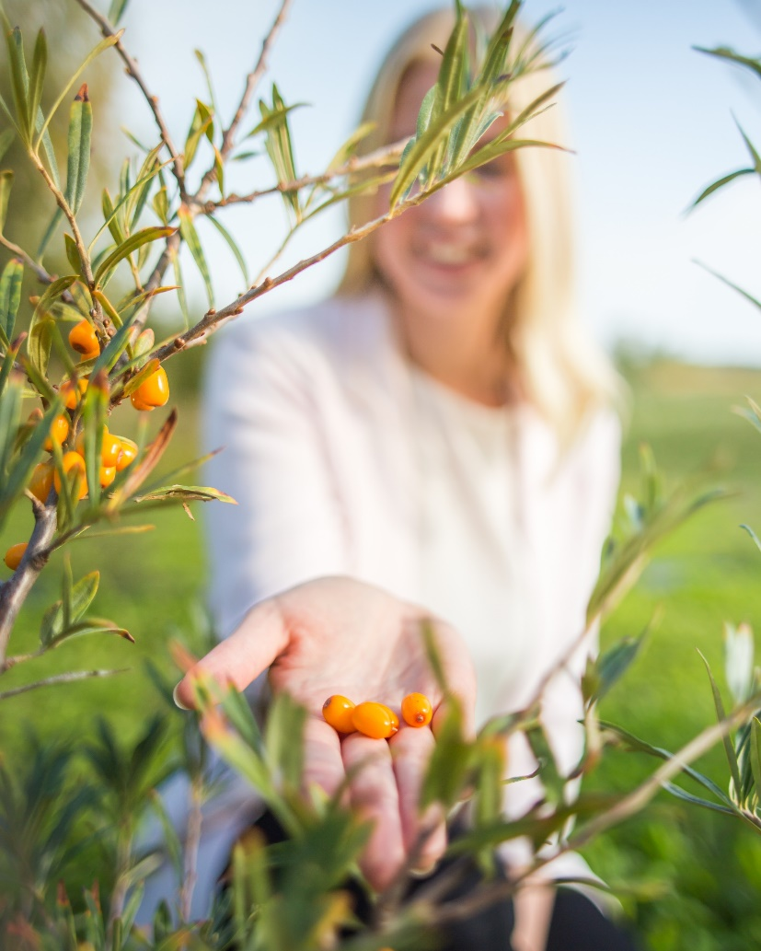
Sisältö
Perustietoa opintokokonaisuudesta
Osaamistavoitteet ja ajankäyttö
Opetuksen aikataulu
Hakukäytännöt ja infotilaisuus
Yhteystiedot

Slide 3
1. Perustietoa opintokokonaisuudesta

Slide 4
Kasvatustieteen perusopinnot (25 op.) opintoryhmässä
Opintojen suoritusaika on 9/2025-4/2026. Päivämäärät tarkentuvat vielä kesän aikana.
Kokonaisuuden tarkoituksena on suorittaa yliopistotasoiset kasvatustieteen perusopinnot lukuvuoden 2025-2026 aikana
Iso osa yliopisto-opiskelusta on itsenäistä, joten opintojen aloittaminen voi tuntua ensikertalaisena tai tauon jälkeen haastavalta. Osakkeen opintopiirin tarkoitus on madaltaa opintojen aloittamisen kynnystä ja tukea opiskelijaa itsenäisessä opiskelussa. Ryhmänohjaaja ja toisten samassa tilanteessa olevien opiskelijoiden tuki antaa tilaisuuden keskustelulle, hyvien toimintatapojen jakamiselle ja akateemisten opiskelutaitojen kertaamiselle yhdessä. Tämä syventää oppimista ja helpottaa uusien asioiden omaksumista.
Opintoryhmän myötä työnantajasi myös maksaa avoimen yliopiston opintomaksun ja tarjoaa mahdollisuuden suorittaa osan opinnoista työajalla.

Slide 5

Kenelle koulutus on suunnattu
Kokonaisuus on suunnattu Tampereen kaupunkiseudun varhaiskasvatuksen lastenhoitajille, jotka on nimetty ryhmään oman kuntansa toimesta.
Kasvatustieteen perusopintojen suorittaminen on ensimmäinen askel kohti varhaiskasvatuksen opettajan pätevyyttä.
Hakijoilta edellytetään motivaatiota jatkaa kouluttautumista varhaiskasvatuksen opettajaksi.

Slide 6
Koulutuksen järjestäjä
Koulutuskokonaisuutta koordinoi ja toteuttaa Tampereen seudun Osake yhteistyössä Tampereen kesäyliopiston kanssa.
Kasvatustieteen perusopinnot suoritetaan Jyväskylän yliopiston opintovaatimusten mukaisesti.
Tampereen kaupunkiseudun kunnat tarjoavat ryhmään osallistuville merkittävän taloudellisen tuen.
Kasvatustieteen perusopintojen suorittaminen on henkilöstölle maksutonta. Kokonaisuuden suorittaminen avoimessa yliopistossa ilman työnantajan tukea maksaisi 500 €/hlö.
Ryhmänohjaus ja ryhmänohjaajan tuki on maksutonta osallistujille.
Ryhmässä mukana olevien osallistujien on mahdollista käyttää yhteensä 38h palkallista työaikaa opintoihin.

Slide 7
2. Osaamistavoitteet ja ajankäyttö

Slide 8
Kasvatustieteen perusopintojen osaamistavoitteet
Ilmiöpohjaiset, ryhmänohjaukseen pohjautuvat kasvatustieteen perusopinnot antavat
uusia näkökulmia ja ymmärrystä kasvatustieteellisiin ilmiöihin
tietoa eri-ikäisten ihmisten oppimisesta, ohjaamisesta ja kehityksestä
eväitä ammatillisen varmuuden, asiantuntijuuden ja argumentointitaitojen kehittämiselle
valmiuksia opettaja- ja ohjaajakoulutuksiin hakeutumiselle
Perusopinnot suoritettuaan opiskelija
hahmottaa pedagogisia ilmiöitä erilaisista teoreettisista ja käytännöllisistä näkökulmista
tunnistaa kokemuksiaan, käsityksiään, tunteitaan ja toimintatapojaan vuorovaikutuksessa
osaa tarkastella asiantuntijuuden rakentumista kasvatusalalla
osaa jäsentää kasvatusalan ilmiöitä tieteellisesti
Lue lisää: https://www.jyu.fi/fi/avoin-yliopisto/opintokokonaisuudet/kasvatustieteen-perusopinnot

Slide 9
Opintojen ajankäyttö ja suorittaminen
Kasvatustieteen perusopinnot ovat ajankäytöltään vaativat, sillä niiden laajuus on 25 opintopistettä
Opintoryhmän tapaamisten lisäksi kokonaisuuteen kuuluu kuvan mukaisessa suhteessa itsenäistä opiskelua, joka tarkoittaa mm.
kirjoitustehtäviä
verkko-opiskelua
lukemista
ryhmätöitä.

Slide 10
3. Opetuksen aikataulu

Slide 11
Opintojen aikataulu
Opinnot valmiina, jotta hakukelpoisuus varhaiskasvatuksen opettajan opintoihin 2026
Huhti- elo 2025
Syys 2025
Loka 2025
Marras 2025
Joulu 2025
Kesä- heinä 2026
Tammi 2026
Helmi 2026
Maalis 2026
Huhti 2026
Touko 2026
Mahdollisuus suorittaa opinnot loppuun, jos ei hae varhaiskasvatuksen opettajan opintoihin vuonna 2026
Opintojen suorittaminen
(tapaamiset ja itsenäinen työskentely)
Opintoryhmään hakeutuminen ja infotilaisuus 21.8.2025
Opintojen aloitus
Haku varhaiskasvatuksen opettajan opintoihin
(Yhteishaku 2026)
Opintoryhmän viimeinen tapaaminen

Slide 12
Tapaamiset opintojen aikana (päivämäärät tarkentuvat heti, kun yliopiston lukukausisuunnitelma päivittyy elokuussa 2025)
SYKSY 2025
1 LÄHIPÄIVÄ (7h)*
Syyskuu 5.9.2025 klo 9.00–16.00
Tampereen kesäyliopistolla (Koulutustila Valo, Yliopistonkatu 60 A, 7. krs.)
3 ETÄOPETUSKERTAA (4h kerrallaan)*
1 syyskuussa klo 12.00–16.00
1 lokakuussa klo 12.00–16.00
1 marraskuussa klo 12.00–16.00
3 ILTATAPAAMISTA (2,5h kerrallaan)
1 syys-lokakuussa klo 17.30–20.00 (verkko)
1 loka-marraskuussa klo 17.30–20.00 (lähi)
1 marras-jolukuussa klo 17.30–20.00 (lähi)
* Palkallista työaikaa
KEVÄT 2026
Kevään 2026 päivämäärät tarkennetaan ryhmän ensimmäisessä tapaamisessa 5.9.2025.
Kevään aikataulu mukailee syksyn aikataulua: 1 koko päivän lähitapaaminen (á 7h), 3 iltapäivän etätapaamista (á 4h) sekä 3 iltatapaamista (á 2,5h).
Lisäksi järjestetään päätöskahvit huhtikuussa 2026.
Myös kevään osalta palkallista työaikaa on käytettävissä 19h.

Slide 13
4. Hakukäytännöt ja infotilaisuus

Slide 14
Opintoihin hakeutuminen
Ilmoita kiinnostuksestasi omalle esihenkilöllesi.
Kirjoita ja palauta motivaatiokirje oman kuntasi varhaiskasvatusjohtajalle (esihenkilösi kanssa sopimassasi aikataulussa)
Kerro kirjeessä kiinnostuksestasi opiskelupaikkaa kohtaan sekä jatkotoiveista omalle työurallesi.
Yhteystiedot saat esihenkilöltäsi
Osallistu infotilaisuuteen 21.8.2025 klo 13.00-14.00.
Infotilaisuuden jälkeen vahvista esihenkilöllesi, että otat paikan vastaan

Slide 15
Lisätietoa opinnoista infotilaisuudessa
Infotilaisuus järjestetään verkossa 21.8.2025 klo 13.00-14.00.
Tilaisuus on suunnattu opintoihin valituille. Jos olet saanut paikan varasijoilta vasta infotilaisuuden jälkeen, saat sähköpostilla katseluoikeuden tilaisuuden tallenteeseen.
Infotilaisuudessa käydään läpi mm.
koulutuksen tavoitteet, kohderyhmä, rakenne ja aikataulu
koulutukseen kuuluva tuki opiskelijalle
työnantajien rooli opinnoissa ja jatkon työllistymismahdollisuudet
jatko-opinnot ja hakukäytänteet
viime vuoden opiskelijan omia kokemuksia
Saat Teams-linkin tilaisuuteen sähköpostitse muutamaa päivää aiemmin.

Slide 16
Opintoihin ilmoittautuminen
Kun olet tullut valituksi ja ottanut paikan vastaan
Ilmoittaudu opintoryhmään Eeventissä välillä 13.5.2025-29.8.2025. Huom. Voit ilmoittautua linkin kautta heti, kun olet saanut esihenkilöltäsi vahvistuksen paikasta ryhmässä.
Ilmoittaudu kasvatustieteen perusopintoihin avoimen yliopiston alustalla.
Ohjeet alustalle ilmoittautumisesta lähetetään elokuussa 2025. Saat ohjeet, mikäli olet ilmoittautunut opintoihin Eeventissä. Ohjeet tulevat Tampereen kesäyliopistolta osoitteesta jere.salo@tampereenkesayliopisto.fi

Slide 17

Mahdollinen opintojen keskeyttäminen
Mikäli pohdit opintojen keskeyttämistä, ole yhteydessä ensisijaisesti Tampereen kesäyliopistoon. Koulutusta ei voi keskeyttää keskustelematta järjestäjän kanssa.
Koulutuskoordinaattori Jere Salo, Tampereen kesäyliopisto
0400 818 22,
jere.salo@tampereenkesayliopisto.fi

Slide 18
5. Yhteystiedot

Slide 19
Yhteyshenkilöt kysymyksissä ja haasteissa
Tukea opintoihin on saatavilla monelta taholta, älä jää yksin haasteita kohdatessa:
Ryhmänohjaaja: opiskelutaidot, akateeminen kirjoittaminen, HOPS laatiminen, itsenäisen ja ryhmätyöskentelyn tuki (mirka.raisanen@iki.fi)
Tampereen kesäyliopisto: yleinen tuki ongelmatilanteissa, infot haku- ja jatko-opiskelumahdollisuuksiin liittyen, ryhmän oma Moodle (jere.salo@tampereenkesayliopisto.fi)
Jyväskylän yliopisto: verkkomateriaalit, kirjallisuus, palautteet osasta suorituksia, opinto-ohjaus https://help.jyu.fi/jp ja puhelinnumerot teknisissä ongelmissa
Työnantaja ja Osake: taloudellinen tuki opintoihin, yleiset kysymykset ryhmänohjaukseen liittyen (pihla.ruusukallio@tampere.fi)

Slide 20
Koulutuksen kokonaisuus
Koordinaattori
Pihla Ruusukallio
Tampereen seudun Osake
p. 040 483 7359
pihla.ruusukallio@tampere.fi
Koulutuksen sisällöt ja tekniikka
Koulutuskoordinaattori
Jere Salo
Tampereen kesäyliopisto
p. 0400 818 229
jere.salo@tampereenkesayliopisto.fi

